Slide 1
Pronouns After Prepositions Día 1
Objetivo: Estudiantes van cómo usar un pronombre después de una preposición.
Standard Addressed:
1.1 In the target language, engage in conversations, provide and obtain information, express feelings and emotions, and exchange opinions.
4.1 Demonstrate understanding of the nature of language through comparisons of the language studied and their own.
Calentamiento: (5 min) Find and correct the errors
Yo sé a aquella mujer.
Carlos le gusta caminar.
Son hombres inteligente.
Tienemos muchas cosas.
Mi hermana es alto y cómico.

Slide 2
Pronouns After Prepositions Día 1
Objetivo: Estudiantes van cómo usar un pronombre después de una preposición.
Standard Addressed:
1.1 In the target language, engage in conversations, provide and obtain information, express feelings and emotions, and exchange opinions.
4.1 Demonstrate understanding of the nature of language through comparisons of the language studied and their own.
Calentamiento: (5 min) Find and correct the errors
Yo sé a aquella mujer.
Yo conozco a aquella mujer.

Slide 3
Pronouns After Prepositions Día 1
Objetivo: Estudiantes van cómo usar un pronombre después de una preposición.
Standard Addressed:
1.1 In the target language, engage in conversations, provide and obtain information, express feelings and emotions, and exchange opinions.
4.1 Demonstrate understanding of the nature of language through comparisons of the language studied and their own.
Calentamiento: (5 min) Find and correct the errors
Yo sé aquella mujer.
Carlos le gusta caminar.
A Carlos le gusta caminar.

Slide 4
Pronouns After Prepositions Día 1
Objetivo: Estudiantes van cómo usar un pronombre después de una preposición.
Standard Addressed:
1.1 In the target language, engage in conversations, provide and obtain information, express feelings and emotions, and exchange opinions.
4.1 Demonstrate understanding of the nature of language through comparisons of the language studied and their own.
Calentamiento: (5 min) Find and correct the errors
Yo sé aquella mujer.
Carlos le gusta caminar.
Son hombres inteligente.
Son hombres inteligentes.

Slide 5
Pronouns After Prepositions Día 1
Objetivo: Estudiantes van cómo usar un pronombre después de una preposición.
Standard Addressed:
1.1 In the target language, engage in conversations, provide and obtain information, express feelings and emotions, and exchange opinions.
4.1 Demonstrate understanding of the nature of language through comparisons of the language studied and their own.
Calentamiento: (5 min) Find and correct the errors
Yo sé aquella mujer.
Carlos le gusta caminar.
Son hombres inteligente.
Tienemos muchas cosas.
Tenemos muchas cosas.

Slide 6
Pronouns After Prepositions Día 1
Objetivo: Estudiantes van cómo usar un pronombre después de una preposición.
Standard Addressed:
1.1 In the target language, engage in conversations, provide and obtain information, express feelings and emotions, and exchange opinions.
4.1 Demonstrate understanding of the nature of language through comparisons of the language studied and their own.
Calentamiento: (5 min) Find and correct the errors
Yo sé aquella mujer.
Carlos le gusta caminar.
Son hombres inteligente.
Tienemos muchas cosas.
Mi hermana es alto y cómico.
Mi hermana es alta y cómica.
O
Mi hermano es alto y cómico.

Slide 7
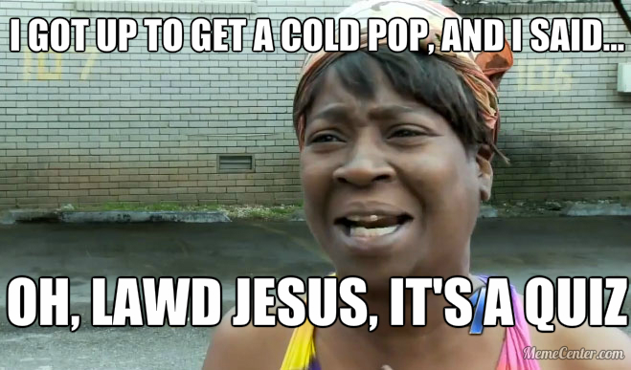
Notes:
Department store

Slide 8
Pronouns After Prepositions Día 1
What is a preposition?
It is a word that links nouns or pronouns to other words in the sentence to make phrases that are either descriptive or can serve as direct or indirect objects.
What are some examples of common prepositions?
Para (for)
Por (for)
De (from)
A (to)
Con (with)
Sin (without)

Slide 9
Pronouns After Prepositions Día 1
After a preposition, you may have to use a different word than you normally would for the pronoun (many are the same)
Mí | Nosotros(as)
Ti
Usted Él Ella (or names) | Ustedes Ellos Ellas (or names)

Slide 10
Pronouns After Prepositions Día 1
Remember that the reversed verbs, like gustar, have the thing you like or that interestes you, etc. doing the action. --For that reason, any clarifying phrase will start with “a” and use the proper after preposition word.
gustar encantar quedar
interesar importar
After the word “con,” the words “mí” and “ti” combine with “con” to form “conmigo” or “contigo.”

Slide 11
Pronouns After Prepositions Día 1
Contesten con sus pizarrones blancas.
ti
A __________ te gusta la clase del español.
--Voy al cine y tengo otro boleto. Me gustaría que tú vayas _________ al cine. --No puedo ir _______. Tengo tarea. (both blanks use con and a pronoun)
A veces mi hermana es aburrida, pero no puedo manejar y no puedo salir _________. (use “sin” and the right pronoun)
Me regalaste un regalo ________. (use “de” and the right pronoun)
conmigo
contigo
sin ella
de ti

Slide 12
Pronouns After Prepositions Día 1
Contesten con sus pizarrones blancas.
________ hablo mucho. (use the right pronoun)
A ________ nos interesa sacar buenas notas (use the right pronoun)
Ben me regala un carro para _________ (use the right pronoun)
Ayer, mis padres me ____________ (confiar) en __________. (conjugate for the first blank, select the right pronoun for the second)
A ________ te encanta cocinar. (use the right pronoun)
Yo
nosotros
mí
confiaron
mí
ti

Slide 13
Pronouns After Prepositions Día 1
Find and correct the errors
Mis amigas siempre van al centro con mi.
Mis amigas siempre van al centro conmigo.
Tú te gustan las manzanas y waffles.
A ti te gustan las manzanas y waffles.
Tienes que levantarte sinmigo, las dos de la mañana es demasiado temprano.
Tienes que levantarte sin mi, las dos de la mañana es demasiado temprano.

Slide 14
Pronouns After Prepositions Día 1
Find and correct the errors
Mi madre mí llama todos los días.
Mi madre me llama todos los días.
¿Verdad? Tu madre te quiere a tú.
¿Verdad? Tu madre te quiere a ti.
Te parece que sí, pero cuando me llama por teléfono me llama por el nombre de mi perro, y para yo esto es peor que no llamarme.
Te parece que sí, pero cuando me llama por teléfono me llama por el nombre de mi perro, y para mi esto es peor que no llamarme.
Notes:
Need another 12 min

Slide 15
Page 150 ex 6 write sentences
Page 151 exercise 8 and 9 write complete sentences
155 exercise 13

Slide 16
Pronouns After Prepositions Día 1
Get out your speaking questions. I’m going to call on someone and give them a question, then they call on someone and give them a question.

